Slide 1

MySQL优化
主讲: 燕十八
课时: 16课时
官方论坛: http://zixue.it
老师博客: http://www.yanshiba.com
老师微博: http://weibo.com/Yshiba

Slide 2
学习目标:
一:测试篇
1:基准测试
2:参数采样分析
二: 优化篇
3:表/列类型的性能与选择
4:索引优化
5:查询语句性能提升
6:服务器参数优化
三:集群篇
7:MySQL集群搭建
8:中间件使用

Slide 3
1.1 为什么要测试?
高性能不是指"绝对性能"强悍,而是指业务能发挥出硬件的最大水平.
性能强的服务器并非"设计"而来,而是不断改进,提升短板.
测试,就是量化找出短板的过程.
只有会测试,能把数据量化,才能进一步改进优化.
----想学抓药,先学号脉

Slide 4
1.2 测试什么指标?
1:吞吐量
单位时间内的事务处理数,单位tps(每秒事务数)
2:响应时间
语句平均响应时间,一般截取某段时间内,95%范围内的平均时间
3:并发性
线程同时执行
4:可扩展性
资源增加,性能也能正比增加

Slide 5
1.3 用什么工具测试?
mysqlslap
sysbench
tpcc

Slide 6
1.4. mysqlslap测试
mysqlslap --options
--concurrency代表并发数量，多个可以用逗号隔开，concurrency=10,50,100, 并发连接线程数分别是10、50、100个并发。
--engines代表要测试的引擎，可以有多个，用分隔符隔开。
--iterations代表要运行这些测试多少次。
--auto-generate-sql 代表用系统自己生成的SQL脚本来测试。
--auto-generate-sql-load-type 代表要测试的是读还是写还是两者混合的（read,write,update,mixed）
--number-of-queries 代表总共要运行多少次查询。每个客户运行的查询数量可以用查询总数/并发数来计算。
--debug-info 代表要额外输出CPU以及内存的相关信息。
mysqlslap -h 192.168.1.201 -uroot --auto-generate-sql --concurrency 20 --iterations 1 --create-schema=big_data --query='select * from dict limit 1'

Slide 7
1.5. sysbench测试
0.4源码:http://sourceforge.net/projects/sysbench/
0.5源码http://bazaar.launchpad.net/~sysbench-developers/sysbench/0.5/files
安装包:http://dl.fedoraproject.org/pub/epel/6/x86_64/sysbench-0.4.12-5.el6.x86_64.rpm

Slide 8
1.6. sysbench测试CPU性能
2个线程寻找20000以内的素数
sysbench --test=cpu --cpu-max-prime=20000 --num-threads=2 run

Slide 9
1.7: sysbench测试IO性能
sysbench --test=fileio --file-total-size=20G prepare
sysbench --test=fileio --file-total-size=20G --file-test-mode=rndrw run
sysbench --test=fileio --file-total-size=20G cleanup
seqwr：顺序写入
seqrewq：顺序重写
seqrd：顺序读取
rndrd：随机读取
rndwr：随机写入
rndrw：混合随机读写

Slide 10
1.8: sysbench测试事务性能
sysbench --test=oltp --mysql-table-engine=innodb \
--mysql-user=root --db-driver=mysql --mysql-db=test \
--oltp-table-size=3000 --oltp-table-name=t1 \
--mysql-socket=/var/lib/mysql/mysql.sock prepare

Slide 11
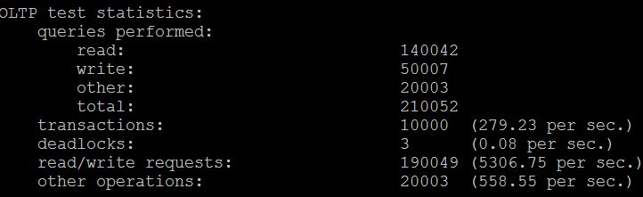
1.9: sysbench测试事务实例
sysbench --test=oltp --mysql-table-engine=innodb \
--mysql-user=root --db-driver=mysql --mysql-db=test \
--oltp-table-size=3000 --oltp-table-name=t1 \
--mysql-socket=/var/lib/mysql/mysql.sock run
[num-threads=N] [max-time=N]

Slide 12
1.10: tpcc工具安装
http://bazaar.launchpad.net/~percona-dev/perconatools/tpcc-mysql/files
解压:
#cd src
#make

Slide 13
1.11 创建数据库/表
# mysql -h 192.168.1.201 -uroot -p -e 'create database tpcc1000'
# mysql -h 192.168.1.201 -uroot -p tpcc1000 < create_table.sql
# mysql -h 192.168.1.201 -uroot -p tpcc1000 < add_fkey_idx.sql

Slide 14
1.12.: tpcc_load装载数据
命令格式:
tpcc_load [server] [DB] [user] [pass] [warehouse]
./tpcc_load 192.168.2.201 tpcc5 root "" 5
tpcc5库下创建5个仓库(仓库越多数据量越大)
注:普通机器约需要10分钟的时间

Slide 15
1.12: tpcc模拟订单事务
格式:
tpcc_start -h server_host -P port -d database_name
-u mysql_user -p mysql_password
-w warehouses -c connections -r warmup_time -l running_time
-w 仓库 -c 连接数 -r预热时间 -l 测试时间
# ./tpcc_start -h 192.168.1.201 -d tpcc1000 -u root -p '' -w 5 -c 5 -r 30 -l 30
5线程测试5个仓库,30秒预热,30秒测试

Slide 16
2.1: 观察mysql status的周期变化
测试场景：
总数据3W以上,50个并发,每秒请求500-1000次
请求结果缓存与memcache,生命周期为5分钟,
观察mysql连接数,每秒请求数的周期变化.

Slide 17
2.2: mysql status观察脚本
#!/bin/bash
while true
do
mysqladmin -h192.168.1.201 -uroot ext |awk ' /Queries/ {q=$4}
/Threads_connected/{tc=$4}
/Threads_running/{tr=$4}
END{printf "%3d %s %s\n",q,tc,tr}
' >> num.txt
sleep 1
done
awk 计算每秒查询数
awk '{q=$1-last;last=$1}{printf("%d\t%d\t%d\n",q,$2,$3)}' num.txt > num2.txt

Slide 18
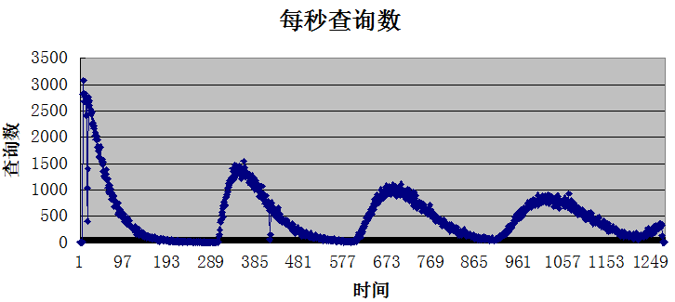
2.3: 模拟缓存周期失效状态图

Slide 19
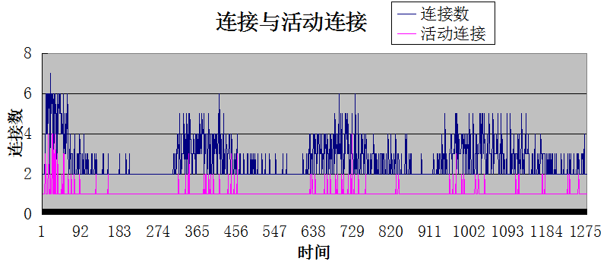
2.4: 模拟缓存失效时的状态变化

Slide 20
2.5:观察mysql进程状态
mysql -h 192.168.1.201 -u root -e 'show processlist\G'|grep State:|sort|uniq
-c|sort -rn
5 State: Sending data
2 State: statistics
2 State: NULL
1 State: Updating
1 State: update
以下几种状态要注意:
converting HEAP to MyISAM
create tmp table
Copying to tmp table on disk
locked

Slide 21
2.6: 值得注意的mysql进程状态
converting HEAP to MyISAM 查询结果太大时,把结果放在磁盘
create tmp table 创建临时表(如group时储存中间结果)
Copying to tmp table on disk 把内存临时表复制到磁盘
locked 被其他查询锁住
logging slow query 记录慢查询
注:把临时表内存变小,重现前

Slide 22
什么情况下产生临时表?
1: group by 的列和order by 的列不同时, 2表边查时,取A表的内容,group/order by另外表的列
2: distinct 和 order by 一起使用时
3: 开启了 SQL_SMALL_RESULT 选项
什么情况下临时表写到磁盘上?
答:
1:取出的列含有text/blob类型时 ---内存表储存不了text/blob类型
2:在group by 或distinct的列中存在>512字节的string列
3:select 中含有>512字节的string列,同时又使用了union或union all语句

Slide 23
如果服务器频繁出现converting HEAP to MyISAM
说明:
1: sql有问题,取出的结果或中间结果过大,内存临时表放不下
2: 服务器配置的临时表内存参数过小.
tmp_table_size
max_heap_table_size

Slide 24
2.7: 开启慢查询
+---------------------+---------------------------------+
| Variable_name | Value |
+---------------------+---------------------------------+
| long_query_time | 0.001000 |
| log_slow_queries | ON |
| slow_query_log | ON |
| slow_query_log_file | /var/run/mysqld/mysqld-slow.log |
+---------------------+---------------------------------+

Slide 25
2.8: 打开profile分析语句
mysql> show variables like 'profiling';
+---------------+-------+
| Variable_name | Value |
+---------------+-------+
| profiling | OFF |
+---------------+-------+
mysql> set profiling=on;
Query OK, 0 rows affected (0.00 sec)

Slide 26
2.9: 查看分析列表
mysql> show profiles;
+----------+------------+---------------------------------+
| Query_ID | Duration | Query |
+----------+------------+---------------------------------+
| 1 | 0.00073300 | SELECT DATABASE() |
| 2 | 0.00734900 | select * from dict limit 1 |
+----------+------------+---------------------------------+
2 rows in set (0.00 sec)

Slide 27
2.10: 查看单条语句执行过程
mysql> show profile for query 6;
+--------------------+----------+
| Status | Duration |
+--------------------+----------+
| starting | 0.000052 |
| Opening tables | 0.000009 |
| System lock | 0.000003 |
| Table lock | 0.000006 |
| init | 0.000016 |
... 省略...
| freeing items | 0.000029 |
| logging slow query | 0.000002 |
| cleaning up | 0.000019 |
+--------------------+----------+
15 rows in set (0.00 sec)
请重现create tmp table 等值得注意的状态

Slide 28
.:
http://dev.mysql.com/doc/refman/5.1/en/internal-temporary-tables.html
http://dev.mysql.com/doc/refman/5.1/en/general-thread-states.html

Slide 29
3.1:列类型选择原则
列选择原则:
1:字段类型优先级 整型 > date,time > char,varchar > blob
2: 够用就行,不要慷慨 (如smallint,varchar(N))
3: 尽量避免用NULL()

Slide 30
3.2: 关于null的测试
以10万行左右的表做试验,(可以用企业库里的dict表)
顺序如下:
建dictnn表, 不允许为null
建dictyn表, 允许为null
alter table 表名 disable keys; #禁用2表的key
insert into dictnn select id,if(id%2,word,'') from dict;
insert into dictyn select id,if(id%2,word,null) from dict;
alter table 表名 enable keys; #启用2表的key
观察磁盘文件大小 :)

Slide 31
3.3: text/blob使用磁盘临时表的测试
text,blob列,
选择这些列时,将不能使用内存临时表,
必须要把临时表写到磁盘上,速度慢

Slide 32
.:
1:enum列在内部是用整型存储的.
2:enum存取有一个转换过程
3:思考enum/varchar的相比的优势
实验:用1万条左右的数据做实验

Slide 33
.:
主键的选择:
主键用来区分,查找,和关联数据,非常重要.
1.在myisam中,字符串索引会被压缩,用字符串做主键性能不如整型
2. 用递增的值,不要用离散的值,离散值会导致文件在磁盘的位置有间隔,浪费空间且不易连续读取
3. UUID,也是逐步增长的,可以去掉"-",转换为整数

Slide 34
.:
反范式的目的--减少表的关联查询
常用办法:
冗余字段和冗余表
冗余字段: 表中某字段存储另一表的统计信息
如discuz中threads表 (打开该表)
冗余表: 表中统计或汇总其他表的信息,又称汇总表
如discuz中的pre_common_onlinetime(打开该表)
本质--
1:空间换时间
2:大任务分成小任务,分散执行

Slide 35
.:
SET [GLOBAL | SESSION] TRANSACTION ISOLATION LEVEL
{ READ UNCOMMITTED | READ COMMITTED | REPEATABLE READ | SERIALIZABLE }

Slide 36
.:

Slide 37
.:

Slide 38
.:

Slide 39
.:

Slide 40
.:

Slide 41
.:

Slide 42
.:

Slide 43
.:

Slide 44
.:

Slide 45
.:

Slide 46
.:

Slide 47
.:

Slide 48
.:

Slide 49
.:

Slide 50
.:

Slide 51
.:

Slide 52
.:

Slide 53
.:

